Slide 1
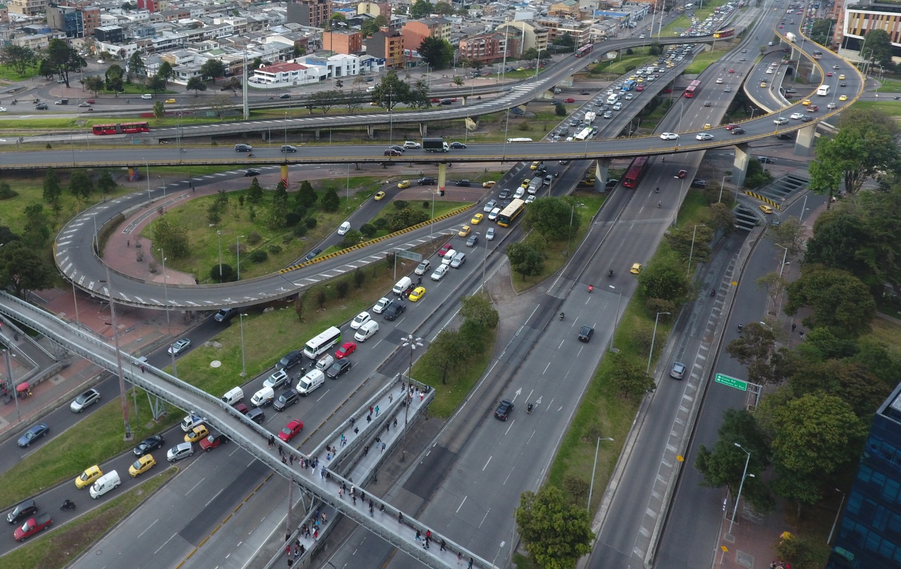

Comité Sectorial de Gestión y Desempeño del Sector Movilidad Sesión extraordinaria
Secretaría Distrital de Movilidad
Diciembre 2021

Slide 2
CONTENIDO
AGENDA
Verificación de quórum y declaración de la instalación de la sesión
Aprobación del orden del día
Seguimiento compromisos
Observatorio de Ocupación y Valor del Suelo (Metro)– 20 min
Estrategia de formulación Plan de movilidad sostenible y segura (SDM)-20 min
Varios – 5 min

Slide 3
SEGUIMIENTO COMPROMISOS
2
1
Compromiso IDU
Mesa de trabajo para revisión del Proyecto de Acuerdo sobre promoción de cruces seguros a nivel.
La semana del 6 de diciembre se reunieron IDU, SDP y SDM para revisar el documento propuesto. Se acordó que el IDU revisaría el documento con todo su equipo técnico y jurídico para cerrarlo y enviar a SDP y SDM. El IDU revisará temas de POT, algunas obligaciones nuevas, y en general todos los aportes que la SDP realizó para derogar el Decreto 279 de 2003 que actualmente regula la construcción de puentes peatonales en el Distrito

